Slide 1

Проведение аккредитационного мониторинга в 2023 году
Романцова Елена Евгеньевна
заместитель начальника управления – начальник отдела контроля в сфере образования управления контроля и надзора в сфере образования Департамента образования Орловской области

Slide 2
ПРАВОВОЕ РЕГУЛИРОВАНИЕ
С 1 сентября 2023 года
1 раз в 3 года
Основные образовательные программы:
содержатся в лицензии;
имеют госаккредитацию;
реализуются в 2023 году;
наличие выпускников в 2022 году
Использование результатов:
выявление проблемных зон;
формирование индикаторов риска;
корректировка программ развития;
планирование мероприятий по повышению качества образования

Slide 3
ПРОЦЕДУРА И СРОКИ ПРОВЕДЕНИЯ
РОСОБРНАДЗОР СОВМЕСТНО С ОИВ, ОСУЩЕСТВЛЯЮЩИМИ ПЕРЕДАННЫЕ ПОЛНОМОЧИЯ
Сбор данных 01.09 – 01.12.2023
Ввод данных ОО через ИС Рособрнадзора – с 02 по 22 октября 2023
Образовательные организации, региональный координатор
Обработка данных – до 25.01.2024
Подготовка итогового отчета – до 15.03.2024
Подготовка рекомендаций – до 01.05.2024

Slide 4
АККРЕДИТАЦИОННЫЙ МОНИТОРИНГ (ШКОЛА)
Данные, заполняемые ОО:
Предзагрузка данных по показателям:
Доля педработников, имеющих первую или высшую квалификационные категории (ученое звание, ученая степень);
Доля педработников, прошедших повышение квалификации по профилю педагогической деятельности за последние 3 года
Наличие ЭОС;
Участие в ВПР;
Результаты ГИА (основное общее, среднее общее образование).
Частично автоматизированный сбор данных
Через Информационную систему «Государственная аккредитация»
Показатели АП1, АП2, АП5, АП6 будут предзагружены
Редактирование только через поле «Комментарий»

Slide 5
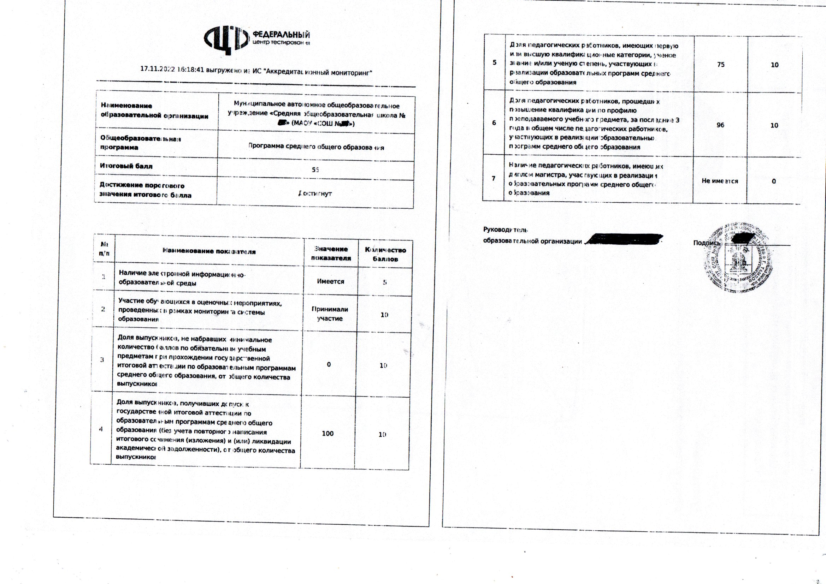
ОТЧЕТЫ
Отчет подписывается руководителем организации и загружается в систему

Slide 6
КООРДИНАЦИЯ ПРОВЕДЕНИЯ АККРЕДИТАЦИОННОГО МОНИТОРИНГА
Региональный координатор
Консультирование сотрудников ОО
по вопросам мониторинга
Техническая поддержка сотрудников ОО
Образовательная организация
- руководитель ОО
-ответственные сотрудники
Контроль за внесением данных (полнота, своевременность)
Романцова Елена Евгеньевна
8(4862) 43-00-82
romancovaee@adm.orel.ru

Slide 7
ЗАДАЧИ
Формирование выгрузки аккредитованных ОП – Рособрнадзор
Назначение регионального координатора – ОИВ
Обеспечение информационной и технической поддержки образовательных организаций – региональный координатор
Внесение данных в ИС ГА - ОО
Контроль за внесением данных ОО в ИС ГА – региональный координатор
Анализ данных/подготовка рекомендаций по повышению качества образования – Рособрнадзор

Slide 8
Что необходимо сделать ОО?
Назначить ответственных за участие ОО в аккредитационном мониторинге, за актуализацию информации на сайте ОО
Обеспечить подготовку специалистов, которые будут вносить данные по показателям мониторинга
Изучить методику расчета аккредитационных показателей
Проверить наличие информации и данных по показателям аккредитационного мониторинга (Чек-лист готовности)

Slide 9
Чек-лист готовности
Показатель | Необходимая информация | Наличие
АП1 | Предзагрузка
АП2 | Предзагрузка
АП3
АП4
АП5 | Предзагрузка
АП6 | Предзагрузка

Slide 10
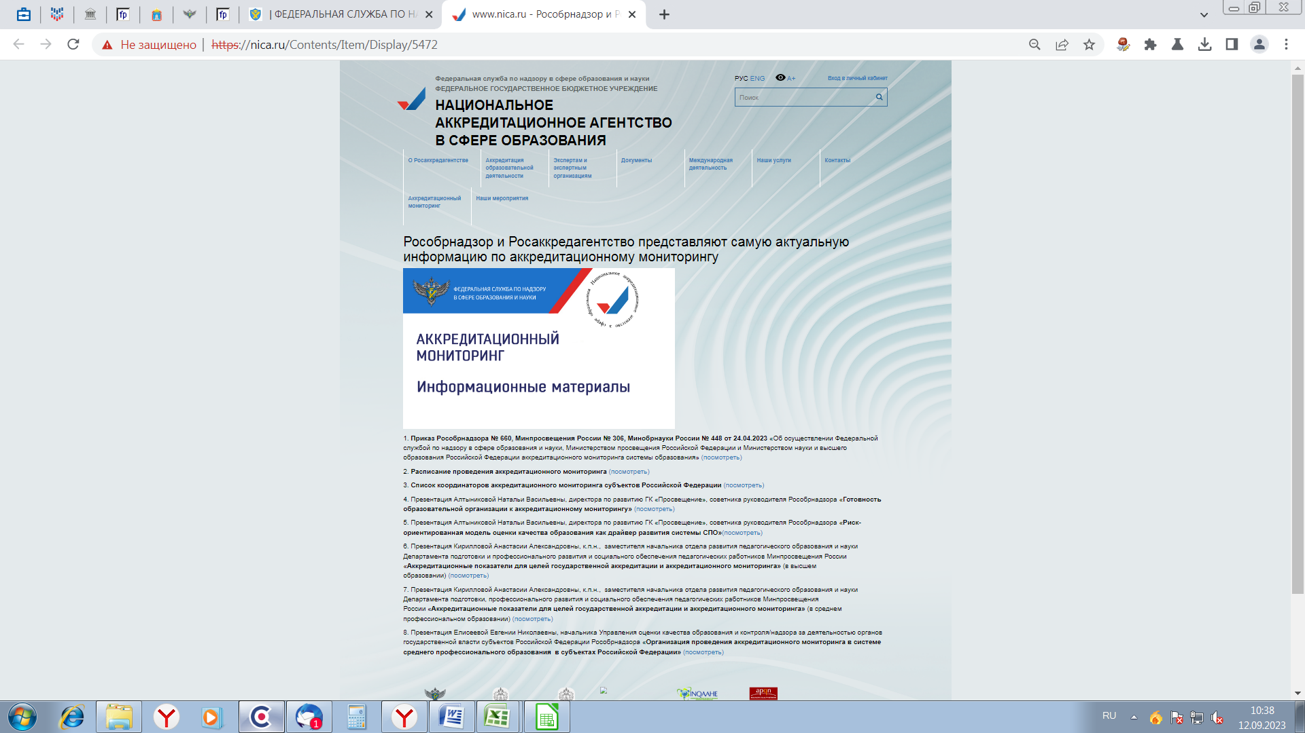
ССЫЛКА:
https://nica.ru/Contents/Item/Display/5472

